Slide 1

Optimismus jako explanační styl
Sociální pedagogika
Doc. PhDr. Jaroslava Dosedlová, PhD.

Slide 2
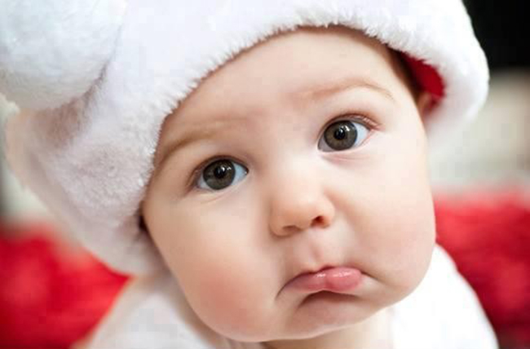

Je optimismus vrozený nebo naučený?

Slide 3
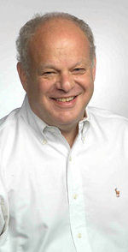
Martin Seligman nar. 1942, americký profesor psychologie na Pensylvánské univerzitě
„Od nařčení, která se nezakládají na pravdě, se můžeme více či méně snadno distancovat. Mnohem hůře se však distancujeme od žalob, kterými denně častujeme sami sebe.“

Slide 4
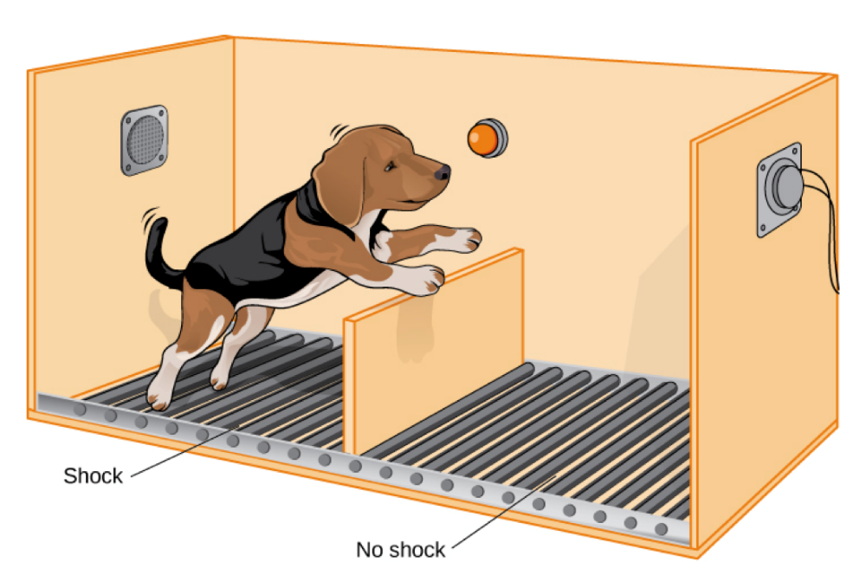
Teorie naučené bezmocnosti
(learned helplessness)
60. a 70. léta 20.stol.
Živý organismus nebo skupina organismů se mohou naučit, že svým chováním nemohou ovlivnit určitý situační výsledek, a tuto svoji zkušenost zobecňují a přenášejí do jiné situace.
  emoční rozvrat
  redukce motivace
  kognitivní deficit
Naučená bezmocnost je rizikovým faktorem deprese.

Slide 5
Depresivní atribuční styl
→ Abramson, Seligman, Teasdale, 1978
příčiny negativních událostí jsou vnímány jako interní, globální a stabilní
 | Interní |  | Externí
 | Stabilní | Nestabilní | Stabilní | Nestabilní
Globální | Nedostatečná inteligence | Únava | Testy jsou neobjektivní | Dnes je pátek 13.
Specifické | Nedostatečné matematické schopnosti | Matematika mě zrovna nebaví | Náš učitel užívá neobjektivní test | Špatně vytisknutý testový formulář

Slide 6
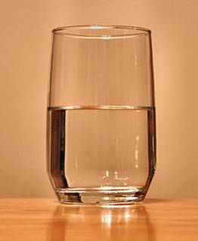
Optimismus jako explanační styl
Test optimismu jako explanačního stylu
V čem se liší myšlení optimistů
od pesimistů?

Slide 7
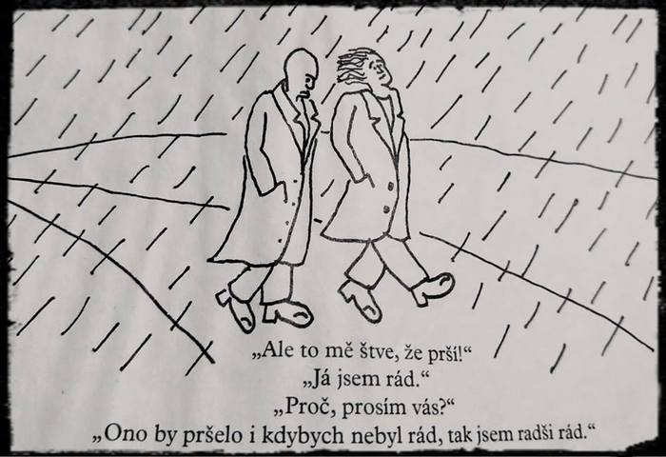
Optimismus jako explanační styl
Základní rozdíly v myšlení optimistů a pesimistů:
Posouzení stability
dobrého a špatného v životě
Posouzení pronikavosti (průraznosti)
dobrých a špatných událostí
Posouzení vlastního podílu
na dobrých a špatných událostech (personalizace)

Slide 8
Optimismus jako explanační styl
Trvalost, stabilita dobrého a špatného (permanent good / bad)
= vidění světa ve smyslu posouzení délky trvání dobrých nebo špatných okolností
Optimista „Příznivé okolnosti našeho života jsou relativně stálé, trvají déle, nepříznivé okolnosti jsou relativně dočasné.“
„Život je fajn, daří se mi,...“
„Dnes (mimořádně) měl můj šéf špatnou náladu.“
Pesimista naopak.
„Život je těžký, je plný námahy, překážek, zklamání a ztrát. Radost je pomíjivá.“
„Moje kolegyně byla na mě dnes (mimořádně) milá.“
„Se šéfem se nikdy nedomluvím.“

Slide 9
Optimismus jako explanační styl
Pronikavost (pervasiveness) dobrého a špatného
intenzita, s jakou se lidé dají ovlivnit pozitivními nebo negativními událostmi - pronikavost/průraznost dobrého nebo zlého
Optimista věří, že dobré události zlepšují i všechny ostatní záležitosti
„Vše, co dělám, dělám naplno, jsem dobrý trenér, dobrá prodavačka.“
Pesimista vidí dobré události jako specifické
„Jsem dobrý/dobrá (pouze) v matematice a to mi moc nepomůže.“
U pronikavosti zlého je to naopak.

Slide 10

Optimismus jako explanační styl
Naděje (hope)
= schopnost hledat a najít dočasné a specifické (neprůrazné) důvody špatných časů nebo neúspěchu

Slide 11
Optimismus jako explanační styl
Personalizace (personalisation)
= míra subjektivně vnímaného vlastního podílu na dobrých či špatných událostech života
Optimista vinu na všem nepříjemném nepřipisuje svým schopnostem, naopak úspěch si dokáže „užít“ a posílí jím vlastní sebevědomí.
Pesimista vinu za špatné události připisují sobě (tzv. negativní personalizace).
„Jsem hlupák a nešika.“
Případný úspěch vnímá jako náhodu, která se nebude opakovat.

Slide 12

Potřebujete přeučit na optimistu?
  Necháváte se snadno zbavit odvahy?
  Býváte v depresi častěji, než chcete?
  Děláte víc chyb, než byste měli?
Martin Seligman: Learned Optimism, 1991;
u nás Naučený optimismus, 2013
Flexibilní optimismus
„Vědomě užívat optimistický explanační styl v situacích, ve kterých jde
o dosažení něčeho (úspěchu ve studiu, získání finančních prostředků, vítězství
ve sportu...), ve chvílích, kdy se chceme lépe cítit a udržovat si morálku, a chceme-li vést ostatní. Optimistický explanační styl se dle autora naopak nehodí v situacích, kdy je cena v případě selhání příliš vysoká (řízení vozidla
v opilosti, technická kontrola letadla apod.).“

Slide 13
Měření optimismu jako eplanačního stylu
Attributional Style Questionnaire. ASQ (Peterson et al., 1982)
12 hypotetických situací (6 pozitivních a 6 negativních), které se mohou stát. Respondent má určit hlavní příčinu vzniku každé situace, pak ji vymezit na škálách internality, stability a globality. Skóry jsou počítány zvlášť pro pozitivní i negativní situace.
The Children´s Attributional Style Questionnaire. CASQ (Kaslow, Tannenbaum, & Seligman, 1978, dle Reivich, & Gillham, 2003) pro 8-14 let
Academic Attributional Style Questionnaire, AASQ
(Peterson, Barrett, 1987)
12 položek týkajících se interpretace negativních školních událostí,
např.: „Nejste schopen/schopna nastudovat všechnu literaturu, kterou vám učitel uložil ke studiu.“
Respondent určí hlavní příčinu a tu hodnotí na sedmistupňových škálách z hlediska subjektivní kontroly, stability příčiny a její pronikavosti
Content Analysis of Verbatim Explanations, CAVE (Schulman, Castellon, & Seligman, 1989)
Obsahová analýza atribucí v přirozeně vzniklém verbálním materiálu

Slide 14
Výběr z literatury
Peterson, C., Semmel, A., von Baeyer, C., Abramson, L. Y., Metalsky, G. I., & Seligman, M. E. P. (1982). The attributional Style Questionnaire. Cognitive Therapy and Research, 6 (3), 287–300.
Peterson, Ch., & Seligman, M. E. P. (1984). Casual explanations as a risk factor for depression: Theory and evidence. Psychological Review, 91, 347–374.
Seligman, M. E. P., Abramson, L. Y., Semmel, A., & von Baeyer, C. (1979). Depressive attributional style. Journal of Abnormal Psychology, 88, 242–247.
Seligman, M. E. P. (1990). Learned optimism. New York: Knopf.
Seligman, M. E. P., Castellon, C., Cacciola, J., Schulman, P., Luborsky, L., Ollove, M., & Downing, R. (1988). Explanatory style change during cognitive therapy for unipolar depression. Journal of Abnormal Psychology, 97, 13–18.
Seligman, M. E. P. (2003). Opravdové štěstí. Euromedia Group, Praha.
Seligman, M. E. P. (2013). Naučený optimismus. Jak změnit své myšlení a život. Praha: Nakladatelství Dobrovský.

